Slide 1
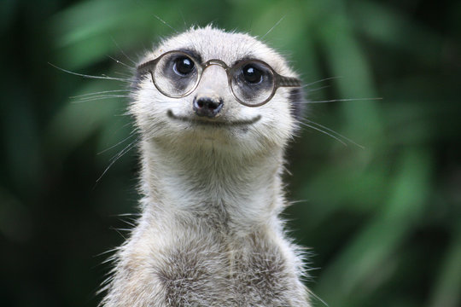
Hezký den!

Slide 2
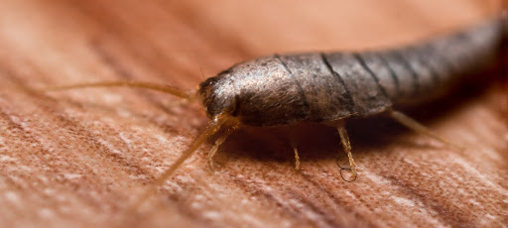
Z minulé hodiny – můžeme se s ploštěnci setkat i v koupelně?
V koupelně jste se pravděpodobně setkali s jiným živočichem, a to rybenkou domácí. Řadíme ji mezi hmyz.

Slide 3
hlísti

Slide 4
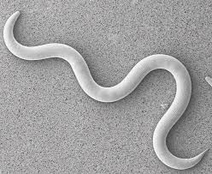
hlísti
Někteří jsou cizopasníci rostlin a živočichů.
Jiní žijí volně v půdě a zúrodňují ji.
Mají nečlánkované tělo, které je na průřezu kruhovité.
Jsou odděleného pohlaví, samečkové se nápadně liší od samiček → pohlavní dvoutvárnost.

Slide 5
zástupci

Slide 6
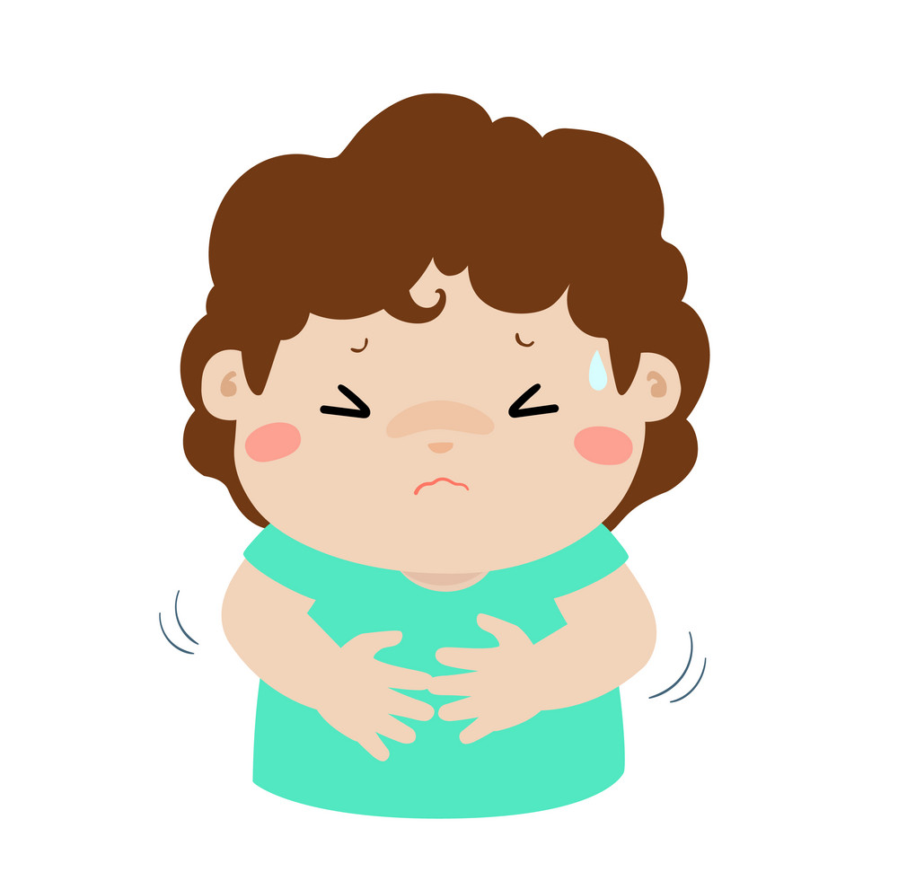
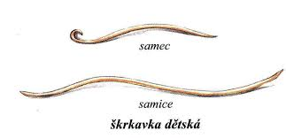
Škrkavka dětská
PŘÍZNAKY:
ZVRACENÍ, PRŮJEM, BOLEST BŘICHA.
Žije nejčastěji v tenkém střevě dětí.
Má tenké, válcovité, na koncích zúžené tělo.
Samičky dosahují délky 15–20 cm. V jejich těle se denně vytváří až 200 000 vajíček, která se mohou dostat s výkaly na hnojiště, do močůvky nebo do odpadních vod.
Oplozená vajíčka pak při hnojení uvíznou na zelenině nebo na jahodách → konzumací nedostatečně umyté zeleniny a ovoce se mohou dostat zpět do těla člověka.
PREVENCE:
DŮKLADNÉ MYTÍ OVOCE A ZELENINY.

Slide 7
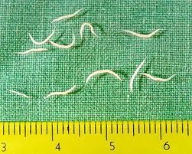
ROUP DĚTSKÝ
PŘÍZNAKY:
SVĚDĚNÍ V OKOLÍ KONEČNÍKU.
Žije ve velkém množství v tlustém střevě dětí.
Je asi 1 cm dlouhý.
Způsobuje obtížné svědění v okolí konečníku způsobené tím, že samička klade v noci v blízkosti řitního otvoru vajíčka (asi 13 tisíc!).
PREVENCE:
DŮKLADNÉ MYTÍ RUKOU PŘED JÍDLEM A PO POUŽITÍ WC.

Slide 8
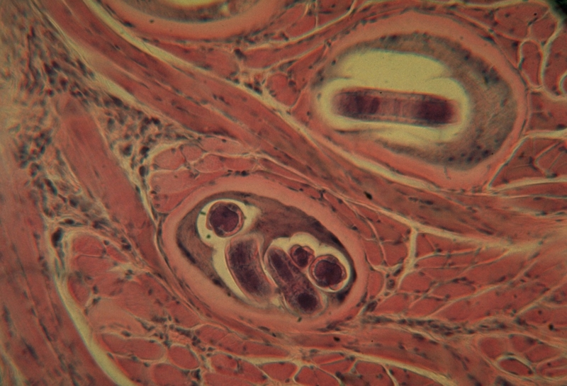
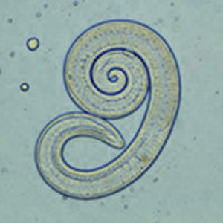
SVALOVEC STOČENÝ
PŘÍZNAKY:
ZVRACENÍ, PRŮJEM, BOLEST BŘICHA, BOLEST SVALŮ, OTOKY.
Jeden z nebezpečných hlístů.
Přenášejí jej nejčastěji potkani a divoká prasata.
U člověka se drobné stočené larvičky usídlí ve velkém množství ve svalstvu a způsobují těžké, horečnaté onemocnění, které je velmi často smrtelné.
PREVENCE:
NEJÍME SYROVÉ VEPŘOVÉ MASO.

Slide 9
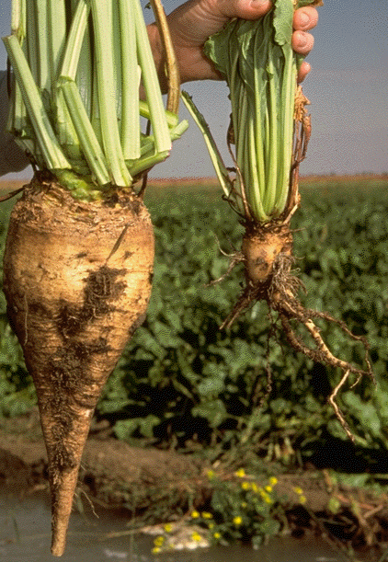
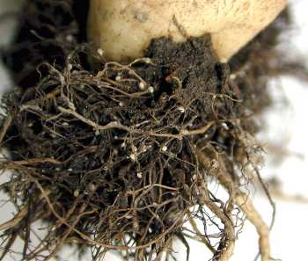
HÁĎÁTKO ŘEPNÉ
Je dlouhé maximálně 2 mm.
Cizopasí na kořenech řepy a působí někdy velké škody.
Napadené rostliny chřadnou, žloutnou a na jejich kořenech je velké množství vajíček, zapouzdřených v odumřelých tělech samiček.
SAMEČEK + SAMIČKA

Slide 10
Vlasovec mízní
Žije v tropech.
Způsobuje těžkou nemoc elefantiázu (sloní nemoc), při které se napadené části těla člověka zvětšují až do nestvůrných rozměrů.

Slide 11
Otázky a odpovědi
1) Jak můžeme předcházet nákaze škrkavkou dětskou?
2) Jak můžeme předcházet nákaze roupem dětským?
3) Jak se nazývá nebezpečný hlíst, který způsobuje horečnaté onemocnění (často smrtelné)?
1) Důkladným mytím ovoce a zeleniny.
2) Důkladným mytím rukou před jídlem a po použití WC.
3) Svalovec stočený.

